Slide 1



PHÒNG GIÁO DỤC VÀ ĐÀO TẠO QUẬN LONG BIÊN
TRƯỜNG MẦM NON ĐÔ THỊ VIỆT HƯNG
Truyện
Một bó hoa tươi thắm
Giáo viên: Đỗ Thị Ngọc Linh
Lứa tuổi: 3 – 4 tuổi

Slide 2

I. Mục đích yêu cầu:
1. Kiến thức: - Trẻ hiểu nội dung truyện, nhớ tên nhân vật trong truyện. - Biết được bạn Voi trong truyện là người bạn tốt, biết giúp đỡ mọi người lúc khó khăn.

Slide 3

I. Mục đích yêu cầu:
2. Kĩ năng: - Phát triển ngôn ngữ cho trẻ. - Trẻ biết trả lời đủ câu rõ ràng. 3. Thái độ: - Trẻ biết yêu thương giúp đỡ bạn bè. - Trẻ có ý thức trong giờ học.

Slide 4

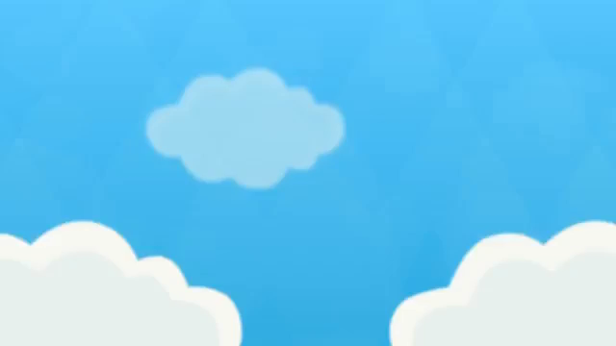
Hoạt động 1:
Ổn định tổ chức
Hát và vận động theo video bài hát:
The hokey pokey

Slide 5
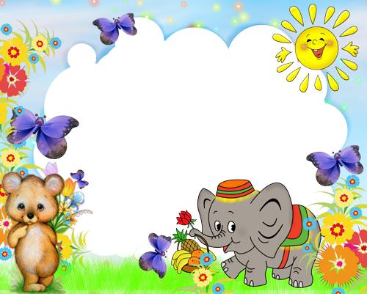

Truyện:
Một bó hoa tươi thắm

Slide 6
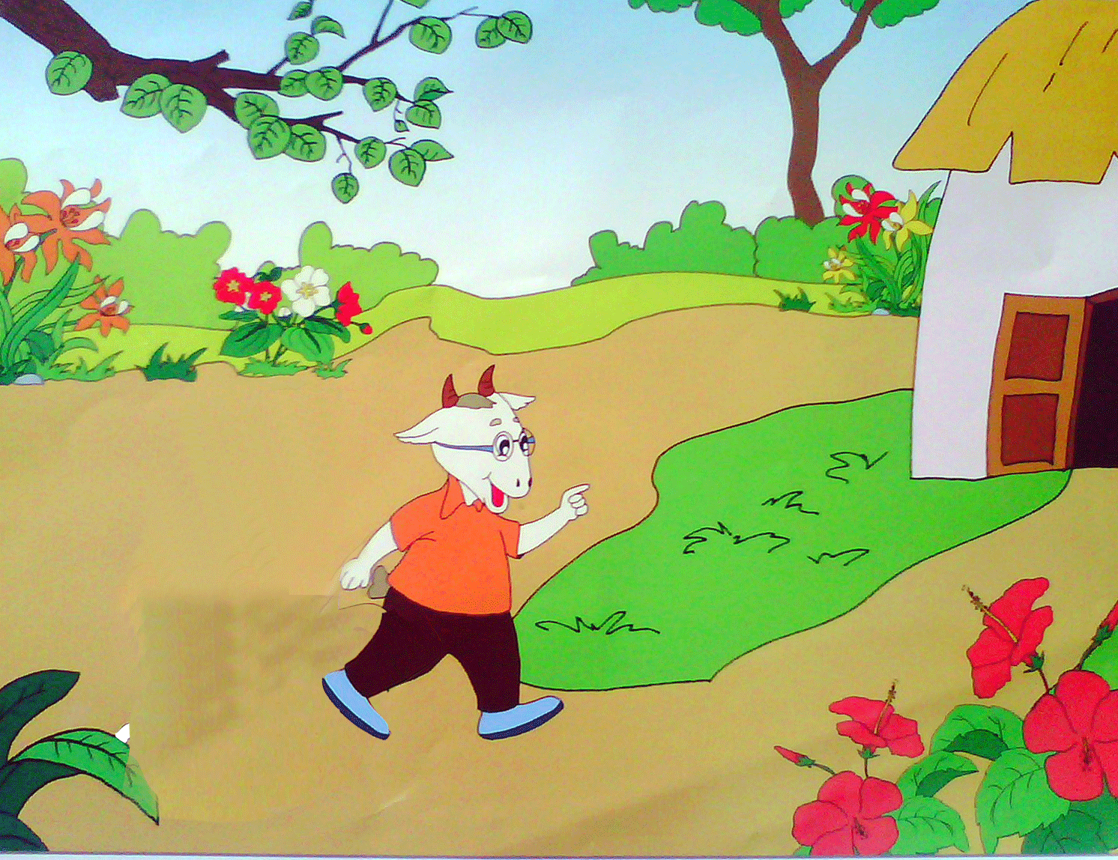

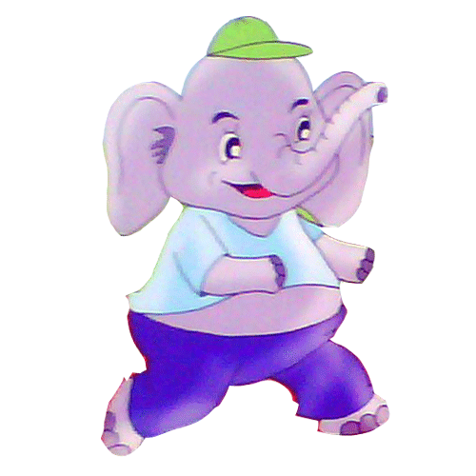
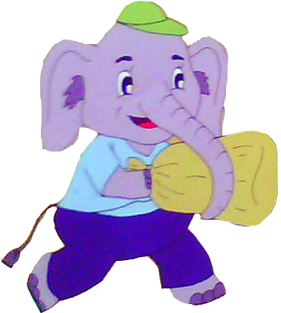
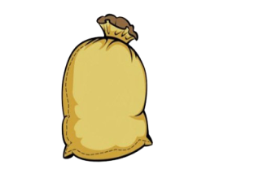

Slide 7
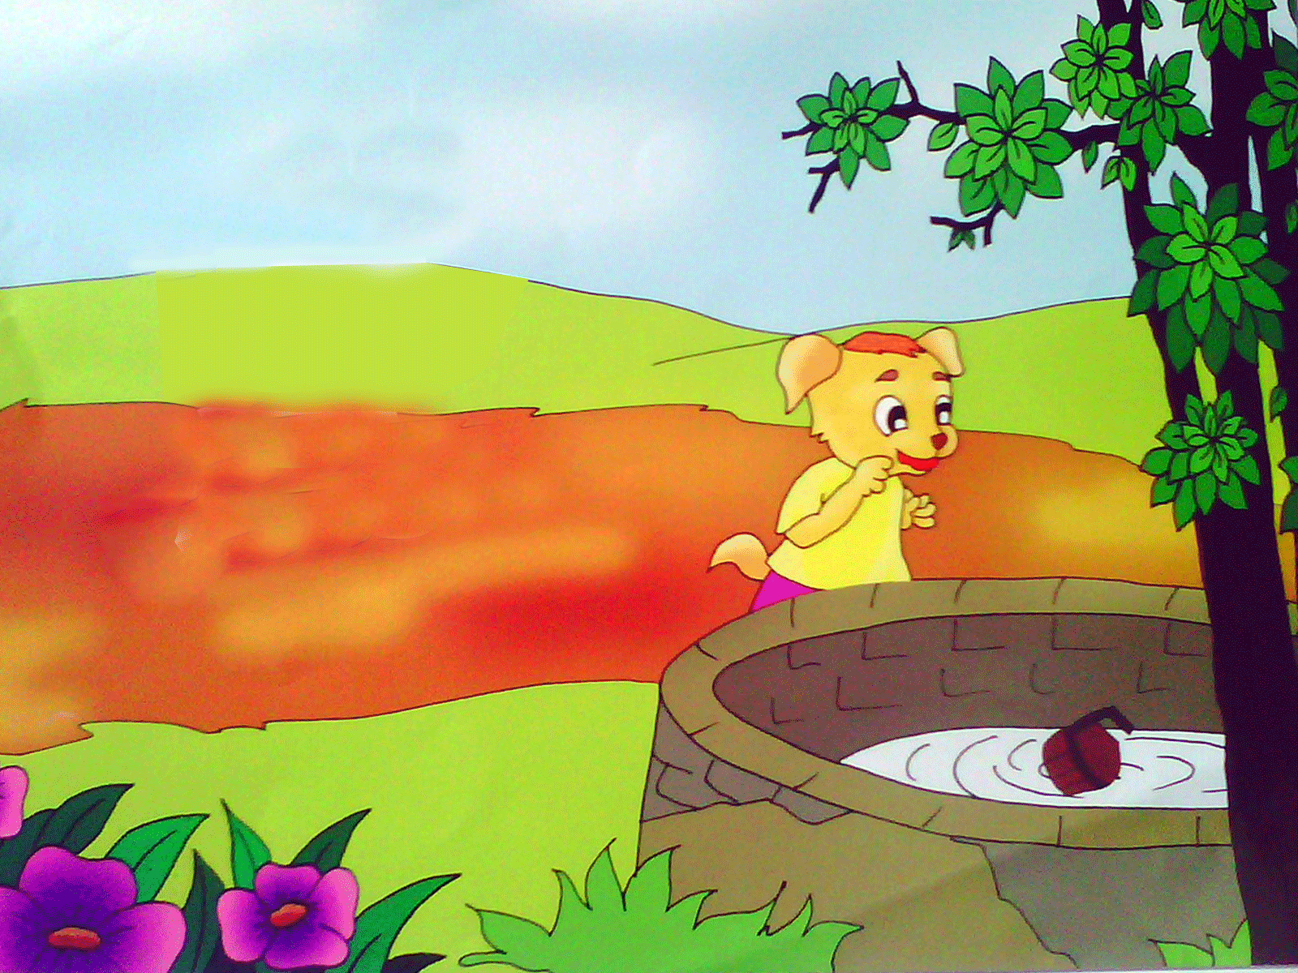



Slide 8
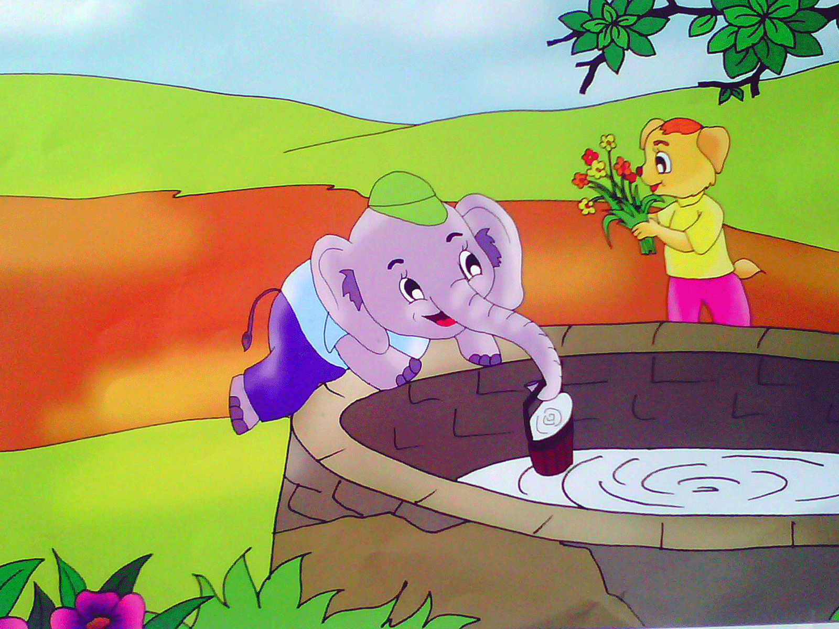

Slide 9
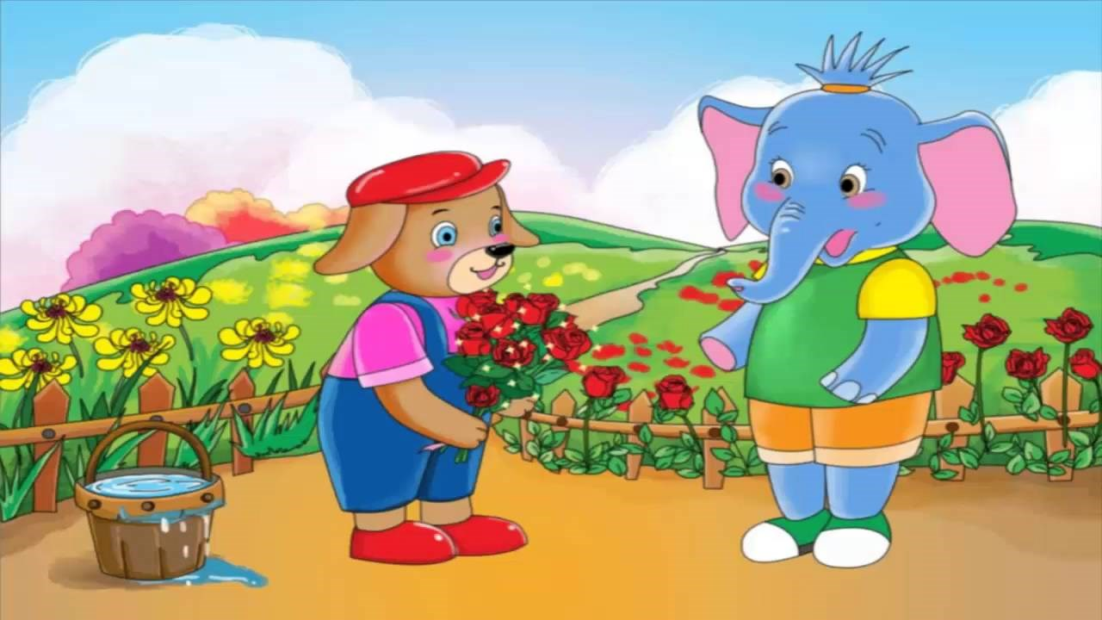



Slide 10
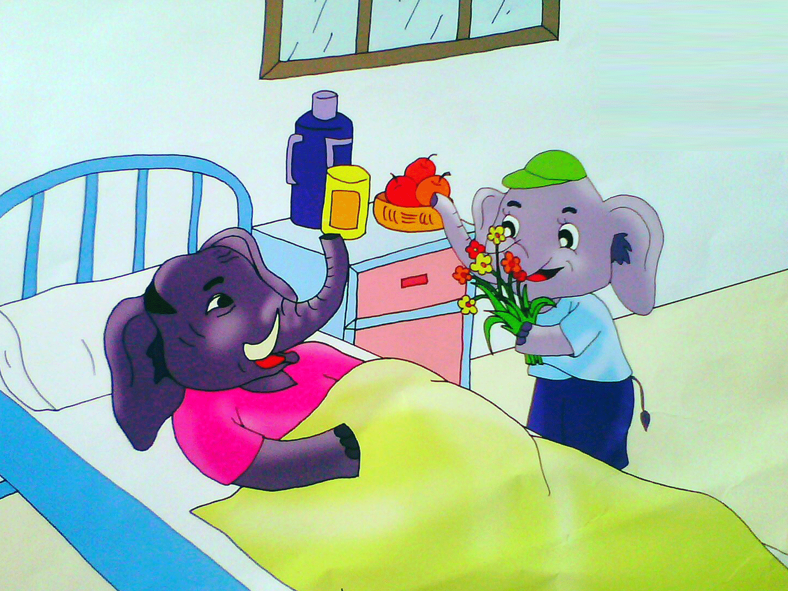

Slide 11

Trích dẫn
Đàm thoại

Slide 12

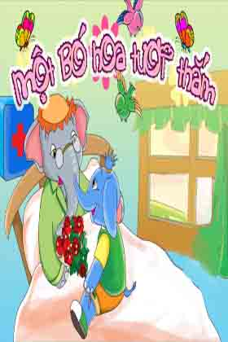

Câu chuyện có tên là gì?

Slide 13

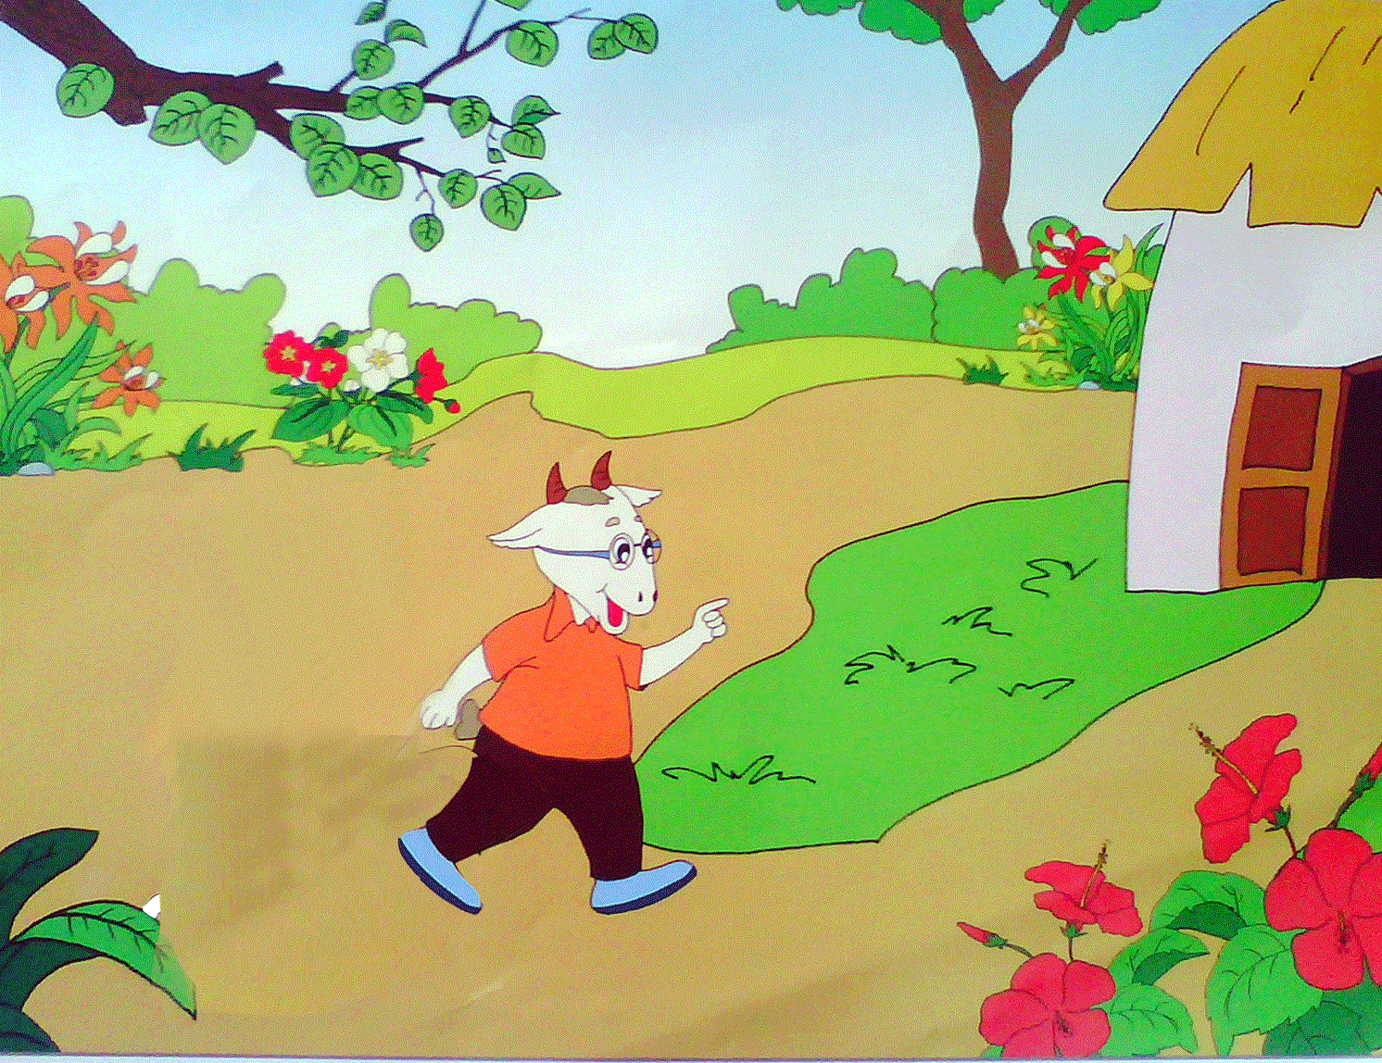
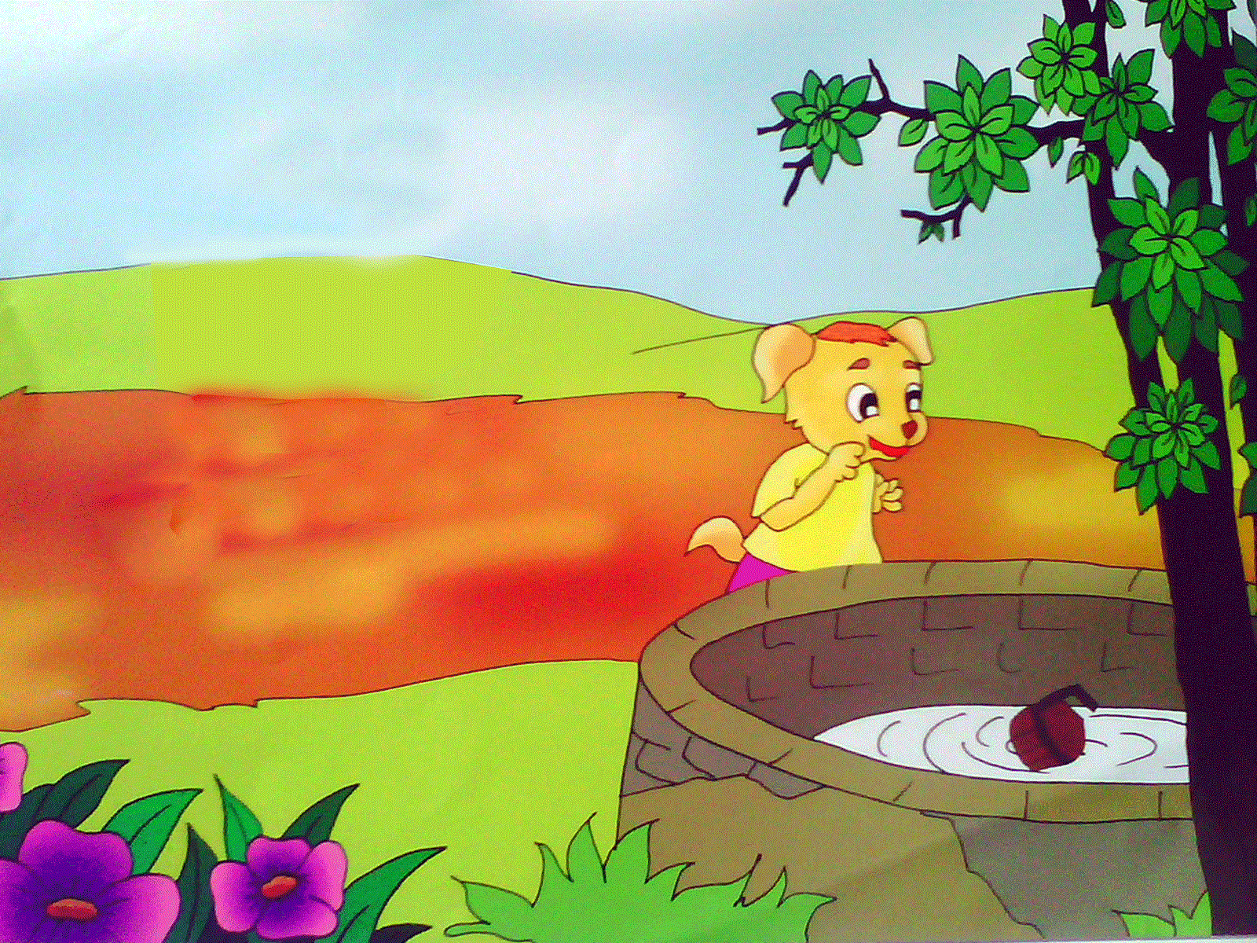
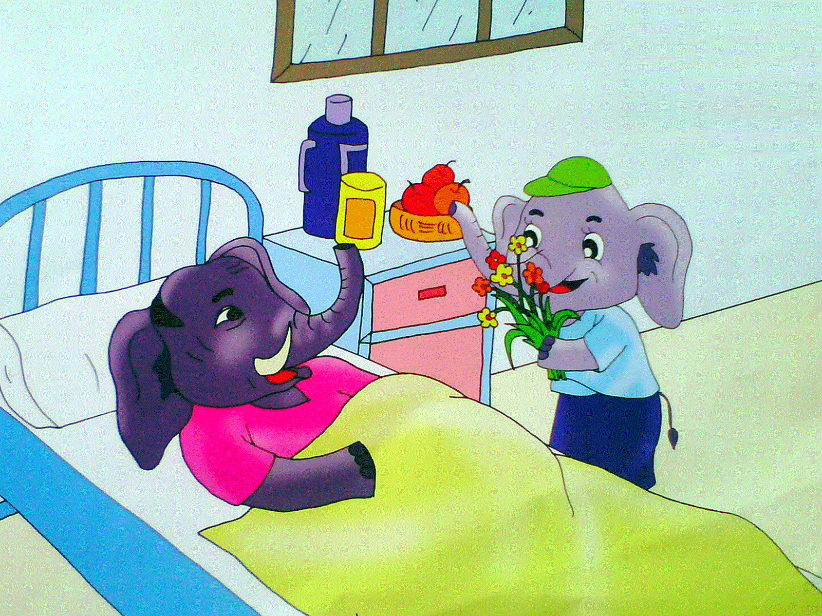
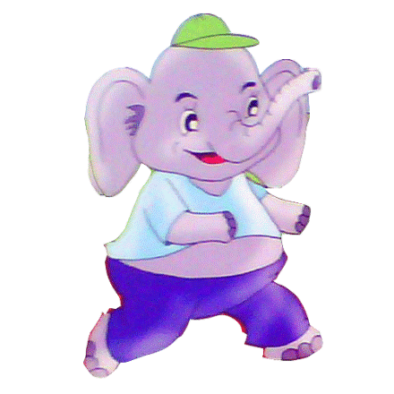
Trong truyện có nhân vật nào?

Slide 14


Voi con gặp ai đầu tiên?
A. Chó Vàng
B. Bác Dê
C. Bà Ngoại

Slide 15

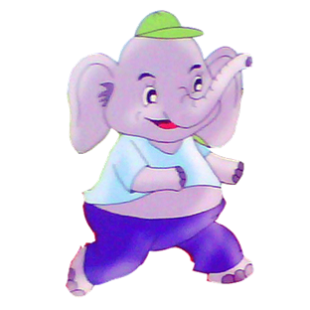
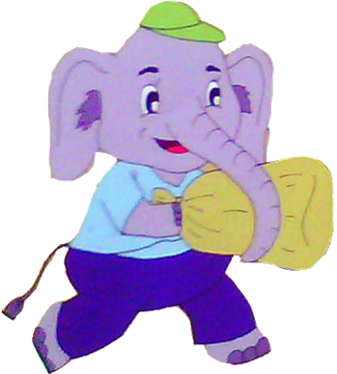
Voi con đã làm gì
để giúp đỡ bác Dê?
A. Chào bác rồi đi thẳng
B. Giúp bác Dê bê bao gạo vào nhà

Slide 16
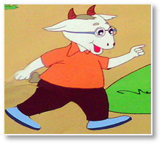
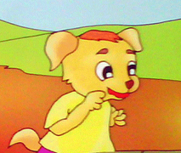
Ai đã bị rơi gầu xuống giếng?
B. Bác Dê
A. Bà Ngoại
C. Chó Vàng

Slide 17
Bạn Voi đã làm gì?
A. Cười rồi đi thẳng
B. Lấy gầu cho bạn chó Vàng

Slide 18

Để cảm ơn bạn Voi, Chó vàng đã làm gì?

Slide 19
Voi con đã mang tặng ai?
Bà Voi đã cảm thấy như thế nào?

Slide 20



Bạn rất giỏi!

Slide 21


Chưa chính xác rồi!

Slide 22


Xem phim hoạt hình
Một bó hoa tươi thắm

Slide 23
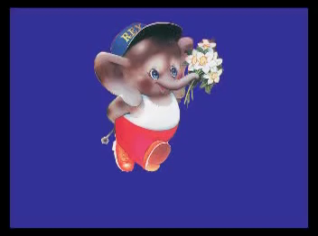

Slide 24



Slide 25


